Slide 1
USB CDC 連線錯誤原因

Slide 2
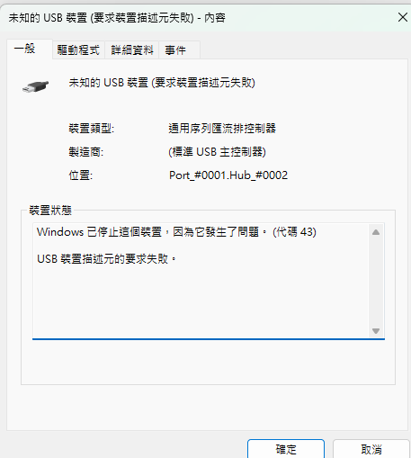
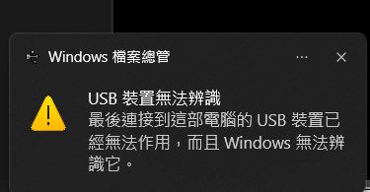
現象

Slide 3
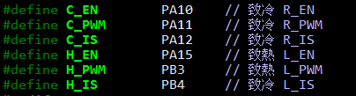
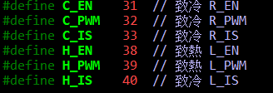
原因
MCU腳位定義名稱使用錯誤
使用 STM32 腳位名稱（如 PA12）直接定義可能干擾 USB 初始化
為什麼使用數字腳位（如 33）就不會出問題？
Arduino STM32 核心會把數字腳位（像 31、32、33）對應到「非 USB 專用腳位」 這些腳位不會打到 USB 的 PA11 / PA12，就能順利啟動 USB CDC。
❌
✅
因為這種錯誤幾乎等於是「自砍 USB」，系統不會明講是哪個 GPIO 被破壞，只會回報「描述元錯誤」。

